Slide 1
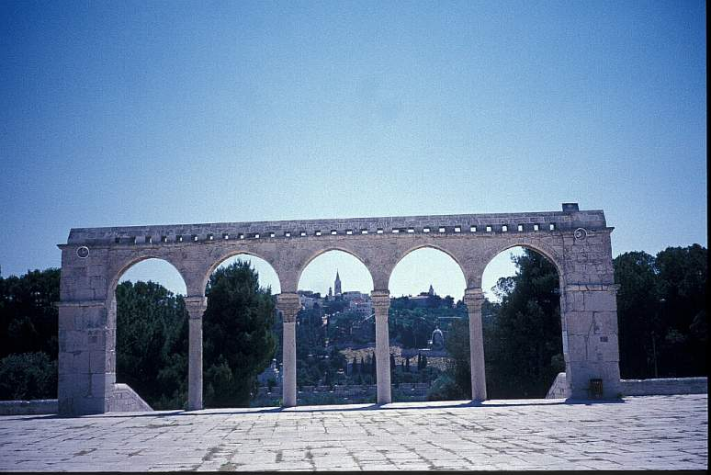
Die Endzeitrede Jesu auf dem Ölberg
Roger Liebi

Slide 2
Prophetie voller Überraschungen!
Roger Liebi

Slide 3
Die 3 Berichte
Matthäus 24
Markus 13
Lukas 21
Der Ölberg, vom Tempelberg
aus gesehen.

Slide 4
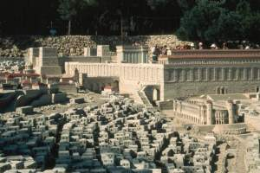
Vorgeschichte
Holyland Corp., Jerusalem
Dienstag vor Karfreitag
Der Tempel von Südwesten
Den ganzen Tag: harte Auseinandersetzungen mit zahlreichen Feinden im Tempel (Mat 21,23 – 23,39)

Slide 5
Vorgeschichte
Holyland Corp., Jerusalem
Dienstag vor Karfreitag
➔ Ankündigung der Zerstörung des Zweiten Tempels (Mat 24,1-2; Mark 13, 1-2; Luk 21,5-6)

Slide 6
Vorgeschichte
Holyland Corp., Jerusalem
Dienstag vor Karfreitag
Der Herr geht mit seinen Jüngern auf den Ölberg (schönste Aussicht auf den Tempelplatz).

Slide 7
Vorgeschichte
Dienstag vor Karfreitag
Die Jünger stellen 4 Fragen.

Slide 8
4 Fragen
1. Wann wird die Zerstörung des Tempels stattfinden? (Mat 24,3; Mark 13,4; Luk 21,7)
2. Was wird das Zeichen der Zerstörung des Tempels sein? (Luk 21,7)
3. Was ist das Zeichen deiner Wiederkunft?
(Mat 24,3; Mark 13,4)
4. Was ist das Zeichen der Endzeit? (Mat 24,3; Mark 13,4)

Slide 9
2 + 2 Fragen
1. Wann wird die Zerstörung des Tempels stattfinden? (Mat 24,3; Mark 13,4; Luk 21,7)
2. Was wird das Zeichen der Zerstörung des Tempels sein? (Luk 21,7)
---------------------------------------------------------------
3. Was ist das Zeichen deiner Wiederkunft?
(Mat 24,3; Mark 13,4)
4. Was ist das Zeichen der Endzeit? (Mat 24,3; Mark 13,4)

Slide 10
2 + 2 Fragen
Ereignisse nach dem 1. Kommen Jesu:
1. Wann wird die Zerstörung des Tempels stattfinden? (Mat 24,3; Mark 13,4; Luk 21,7)
2. Was wird das Zeichen der Zerstörung des Tempels sein? (Luk 21,7)
---------------------------------------------------------------
Ereignisse vor dem 2. Kommen Jesus:
3. Was ist das Zeichen deiner Wiederkunft?
(Mat 24,3; Mark 13,4)
4. Was ist das Zeichen der Endzeit? (Mat 24,3; Mark 13,4)

Slide 11
2 + 2 Fragen
A
N
F
A
N
G
Ereignisse nach dem 1. Kommen Jesu:
1. Wann wird die Zerstörung des Tempels stattfinden? (Mat 24,3; Mark 13,4; Luk 21,7)
2. Was wird das Zeichen der Zerstörung des Tempels sein? (Luk 21,7)
---------------------------------------------------------------
Ereignisse vor dem 2. Kommen Jesus:
3. Was ist das Zeichen deiner Wiederkunft?
(Mat 24,3; Mark 13,4)
4. Was ist das Zeichen der Endzeit? (Mat 24,3; Mark 13,4)
E
N
D
E

Slide 12
Die zwei Erscheinungen des Messias
1. Kommen:
Der leidende
Messias
2. Kommen:
Der herrschende Messias
Wann?
Zeichen?
3. Zeichen?
4. Zeichen?

Slide 13
Die zwei Erscheinungen des Messias
1. Kommen:
Der leidende
Messias
2. Kommen:
Der herrschende Messias
Wann?
Zeichen?
3. Zeichen?
4. Zeichen?
Anfangszeit
Endzeit

Slide 14
Die Anfangszeit
1. Kommen:
Der leidende
Messias
2. Kommen:
Der herrschende Messias
Anfangszeit
Endzeit

Slide 15
Die Endzeit
1. Kommen:
Der leidende
Messias
2. Kommen:
Der herrschende Messias
Anfangszeit
Endzeit

Slide 16
Vom Anfang bis zum Ende
  Mat 24:
[4] Und Jesus antwortete und sprach zu ihnen:
Passt auf, daß euch niemand verführe! [5] Denn
viele werden unter meinem Namen kommen und
sagen: Ich bin der Christus [der Messias]! und
sie werden viele verführen.
1. Kommen:
Der leidende
Messias
2. Kommen:
Der herrschende Messias
- - -> - - - - falsche Messiasse (Christusse) - -> -

Slide 17
Vom Anfang bis zum Ende
  Mat 24:
[4] Und Jesus antwortete und sprach zu ihnen: Passt auf,
daß euch niemand verführe! [5] Denn viele werden unter
meinem Namen kommen und sagen: Ich bin der Christus
[der Messias]! und sie werden viele verführen. 6 Ihr werdet
aber von Kriegen und Kriegsnachrichten hören. …
1. Kommen:
Der leidende
Messias
2. Kommen:
Der herrschende Messias
- - -> - - - - falsche Messiasse (Christusse) - -> -

Slide 18
Liste mit über 50 falschen Messiassen
Theudas (44-46)
Der Messias aus Ägypten (zwischen 52-58)
Der namenlose Prophet (59)
Menachem der Galiläer (um 66)
Jonathan der Weber (nach 70)
Lukuas (115)
Bar Kochba (ca. 100 – 135 n. Chr.)
Der Moses-Messias von Kreta (440-470)
Der Messias von Syrien (um 643)
Abu Isa von Isfahan, Persien (684-705)
Serenus von Syrien (um 720)
Yudghan von Hamad, Persien (um 800)
Mushka (850)
Menachem, Kasachstan (1000)
Der Messias von Leon, Spanien (1060)
Ibn Ayre von Cordoba, Spanien (1100)
Chadd, Irak (1100)
Moshe al Dar’l von Marokko (1120)
Der ungelehrte Messias von Jemen (1192)
David Alroy von Kurdistan (1120-1147)
Abraham Abulafia, Spanien (1240-1291)
Samuel von Ayllon, Spanien (1290)
Nissim Ben Abraham, Spanien (1295)
Moses Botarel, Spanien (1393)
Rabbi Joseph Karo, Spanien (1488-1575)
Der Messias von Südjemen (1495)
Asher Lemmlein, Reutlingen (1500-1502)
Shlomo Molkho, Portugal (1500-1532)
Ludovico Luis Diaz, Portugal (1540)
Isaak Luria Ashkenazi, Safed / Israel (1534-1572)
Chajim Vital Calabrese
(1542-1620)
Shabbetai Zwi, Smyrna (1626-1676)
Suleiman Jabal, Jemen (1666)
Miguel Cardoso, Kreta (1630-1706)
Moshe Chajim Luzzato, Padua (1707-1747)
Nehemia Chija Chajun, Amsterdam (1650-1726)
Jacob Filosoff (ca. 1650-1690)
Mordechai Mokia, Eisenstadt (1650-1729)
Jacob Querido, Türkei (? – 1690)
Berechja (1740; Sohn von Filosoff)
Baruchja Russo (ca. 1720)
Jacob Joseph Frank, Lemberg (1726-1791)
Löbele Prossnitz (? - 1750)
Rachel Frank (1770)
Baal Shem Tov (1700-1760)
Rabbi Nachman von Bratslav (1772-1811)
Rabbi Israel von Rhuzin (1797-1850)
Rabbi Itzak Eizik von Komarno (1806-1874)
Shukr Ben Salim Kuhayl I, Jemen (1821-1865)
Shukr Kuhayl II, Jemen (1867)
Rabbi Menachem Mendel Schneerson, New York (1902-1994)

Slide 19
Die Endzeit
1. Kommen:
Der leidende
Messias
2. Kommen:
Der herrschende Messias

Slide 20
Die Anfangszeit
Luk 21: 12 Vor diesem allem aber werden sie ihre Hände an euch legen und euch verfolgen, indem sie euch an die Synagogen und Gefängnisse überliefern, um euch vor Könige und Statthalter zu führen um meines Namens willen. 13 Es wird euch aber zu einem Zeugnis ausschlagen.
1. Kommen:
Der leidende
Messias
Anfangszeit

Slide 21
Die Anfangszeit
Luk 21: 12 Vor diesem allem aber werden sie ihre Hände an euch legen und euch verfolgen, indem sie euch an die Synagogen und Gefängnisse überliefern, um euch vor Könige und Statthalter zu führen um meines Namens willen. 13 Es wird euch aber zu einem Zeugnis ausschlagen.
1. Kommen:
Der leidende
Messias
  32: Kreuzigung
  32: Nach Pfingsten: Verhaftung der Apostel und
  Verfolgung der Christen durch das Judentum
  (Apg 3-8)
Anfangszeit

Slide 22
Die Anfangszeit
Luk 21: 12 Vor diesem allem aber werden sie ihre Hände an euch legen und euch verfolgen, indem sie euch an die Synagogen und Gefängnisse überliefern, um euch vor Könige und Landpfleger zu führen um meines Namens willen. 13 Es wird euch aber zu einem Zeugnis ausschlagen.
1. Kommen:
Der leidende
Messias
  32: Kreuzigung
  32: Nach Pfingsten: Verhaftung und Verfolgung
  58: Paulus vor Felix (Apg 23)
  59: Paulus vor Porcius Festus (Apg 25)
Anfangszeit

Slide 23
Die Anfangszeit
Luk 21: 12 Vor diesem allem aber werden sie ihre Hände an euch legen und euch verfolgen, indem sie euch an die Synagogen und Gefängnisse überliefern, um euch vor Könige und Landpfleger zu führen um meines Namens willen. 13 Es wird euch aber zu einem Zeugnis ausschlagen.
1. Kommen:
Der leidende
Messias
  33: Ermordung des Stefanus und Verfolgung
  58: Paulus vor Felix (Apg 23)
  59: Paulus vor Porcius Festus (Apg 25)
  60: Paulus vor König Agrippa (Apg 26)
  62: Paulus Kaiser Nero; König über die Könige (Apg 28)
Anfangszeit

Slide 24
Die Anfangszeit
Luk 21: 20 Wenn ihr aber Jerusalem von Armeelagern umzingelt sehet, alsdann erkennet, daß ihre Verwüstung nahe gekommen ist. 21 Daß alsdann, die in Judäa sind, auf die Berge fliehen, und die in ihrer Mitte sind, daraus entweichen, und die auf dem Lande sind, nicht in sie hineingehen. 22 Denn dies sind Tage der Rache,...
1. Kommen:
Der leidende
Messias
70
  32: Kreuzigung
  33: Ermordung des Stefanus und Verfolgung
  58: Paulus vor Felix (Apg 23)
  59: Paulus vor Porcius Festus (Apg 25)
  60: Paulus vor König Agrippa (Apg 26)
  62: Paulus vor Kaiser Nero, dem Oberkönig (Apg 28)
  68: Jerusalem umzingelt, Flucht der Judenchristen
Anfangszeit

Slide 25
Die Zerstreuung in der Anfangszeit
1. Kommen:
Der leidende
Messias
2. Kommen:
Der herrschende
Messias

Slide 26
Die Zerstreuung in der Anfangszeit
1. Kommen:
Der leidende
Messias
2. Kommen:
Der herrschende
Messias
Luk 21: 22 Denn dies sind Tage der Rache, damit alles erfüllt werde, was geschrieben steht. 23 Wehe aber den Schwangeren und den Säugenden in jenen Tagen! Denn große Not wird in dem Lande sein, und Zorn über dieses Volk. 24 Und sie werden fallen durch die Schärfe des Schwertes und gefangen weggeführt werden unter alle Nationen; und Jerusalem wird zertreten werden von den Nationen, bis die Zeiten der Nationen erfüllt sein werden.

Slide 27
Die Sammlung in der Endzeit
1. Kommen:
Der leidende
Messias
2. Kommen:
Der herrschende
Messias

Slide 28
Die Sammlung in der Endzeit
1. Kommen:
Der leidende
Messias
Hes 38: 8 Am Ende der Jahre sollst du in das Land kommen, das vom Schwert wiederher-gestellt sein wird, zu einem Volk, das aus vielen Völkern gesammelt sein wird, auf die Berge Israels, welche beständig verödet dalagen; ja, es wird herausgeführt sein aus den Völkern, …
2. Kommen:
Der herrschende
Messias

Slide 29
Die Sammlung in der Endzeit
1. Kommen:
Der leidende
Messias
2. Kommen:
Der herrschende
Messias
„die Endzeit“
seit 1882

Slide 30
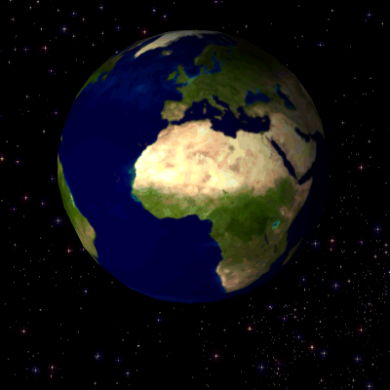
Rückkehr der Juden: 1882 - 2008
Hes 36:
24 Und ich werde euch aus den Nationen holen und euch sammeln aus allen Ländern und euch in euer Land bringen.
Marvel GNU 1.2 or later
3 Millionen Juden
aus allen 5 Kontinenten
aus über 100 Ländern

Slide 31
Endzeit: eine Periode von bereits 126 Jahren
1882
Rückkehr der Juden ab 1882

Slide 32
Anfangszeit: eine Periode von 135 Jahren
135
Von der Geburt Jesu bis zum Untergang
Endgültiger Untergang
des Staates Israel

Slide 33
Die Zeichen in der Endzeit-Rede Jesu auf dem Ölberg
Die Jünger baten um ein Zeichen.
Der Herr gab ihnen aber eine ganze Serie von Zeichen (> 20)
Zeichen = „Geburtswehen“ (Mat 24,8): zyklisch, wiederkehrend, immer intensiver und schmerzhafter
Mat 24:
„[8] Alles dieses aber ist der Anfang der Geburts-wehen.“

Slide 34
Zeichen = Wehen
> 20 Zeichen
Das gegenwärtige Zeitalter
(Mat 24,3; Eph 1,19)
Zeit der Schwangerschaft (9 Monate)
Wehen

Slide 35
„Der Anfang der Wehen“
1. Massenkriege
2. Revolutionen
3. Hungersnöte
4. Seuchen
5. Erdbeben
Danach:
Christenverfolgung
Mat 24:
8 Alles dieses aber ist der Anfang der Geburts-wehen.

Slide 36
(1) Weltkriege
FB
Ein neues Phänomen: Massenkriege auf allen 5 Kontinenten
2 Weltkriege:
  1914 – 1918
  1939 – 1945
Erster Weltkrieg: 23 Millionen Tote
Zweiter Weltkrieg: > 70 Millionen Tote
Mat 24:
6 Ihr werdet aber von Kriegen und Kriegsnachrichten hören. Passt auf, erschreckt nicht; denn dies alles muss geschehen, aber es ist noch nicht das Ende. 7 Denn es wird sich Nation gegen Nation erheben und Königreich gegen Königreich,…

Slide 37
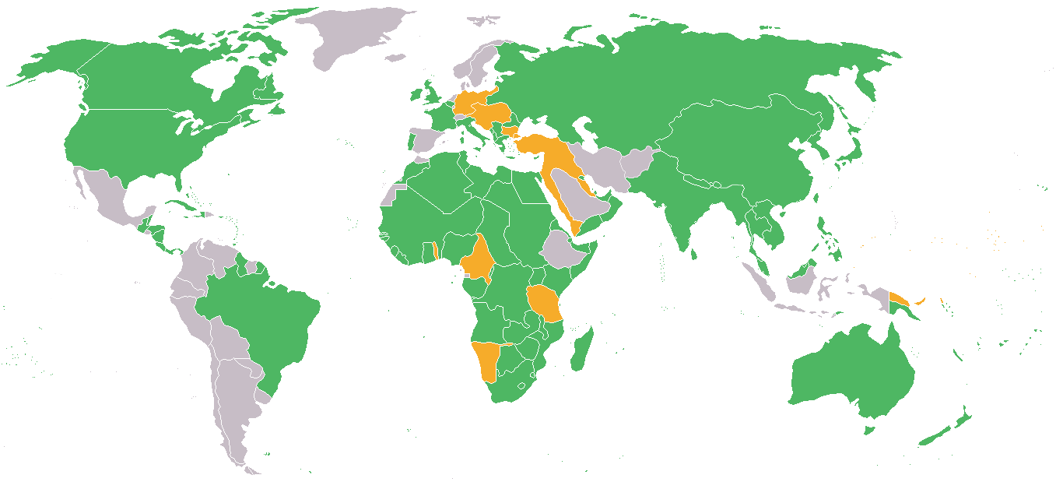
(1) Weltkriege
Thomas Hwang GNU 1.2 or later
Erster Weltkrieg

Slide 38
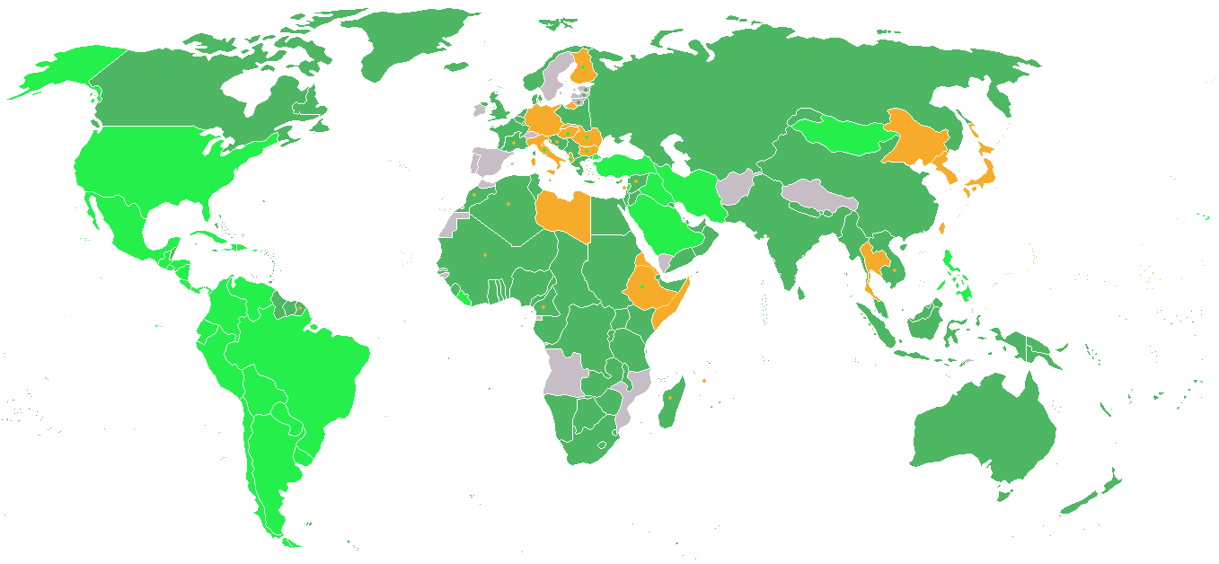
(1) Weltkriege
Wikipedia Commons GNU 1.2 or later
Zweiter Weltkrieg

Slide 39
„Der Anfang der Wehen“
1882
1. Weltkrieg (1914-18)
2. Weltkrieg (1939-45)
Rückkehr der Juden ab 1882
Luk 21,9b:
Erschreckt nicht, denn dies muss zuvor geschehen, aber das Ende ist nicht sogleich!

Slide 40
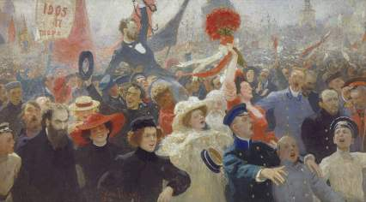
(2) Revolutionen
Empörungen = griech. akatastasiai = Volksaufstände (Mark 13,8; Luk 21,9)
Unruhen = griech. tarachai = Störungen der gewöhnlichen Ruhe, Erregungen, Bestürzungen, Tumulte
Russische Revolutionen (1905-07; 1917), Revolution in China (1911-1949), Kulturrevolution in China (1966-69), Islamische Revolution in Persien (1979), Intifada I u. II in Israel (1987-1993; 2001-2005)
Mark 13,8:
… und es werden Hungersnöte und Unruhen [tarachai] sein. Dies sind die Anfänge der Geburtswehen.
Russische Revolution, 1905
Luk 21,9:
Wenn ihr aber von Kriegen und Empörungen [akatastasiai] hören werdet, so erschreckt nicht; denn dies muss zuvor geschehen, aber das Ende ist nicht sogleich.

Slide 41
„Der Anfang der Wehen“
Chin. Rev. 1911-49
Russ. Rev. 1917
1882
1. Weltkrieg (1914-18)
2. Weltkrieg (1939-45)
Russ. Rev. 1905
Rückkehr der Juden ab 1882
Luk 21,9:
… erschreckt nicht; denn dies muss zuvor geschehen, aber das Ende ist nicht sogleich.

Slide 42
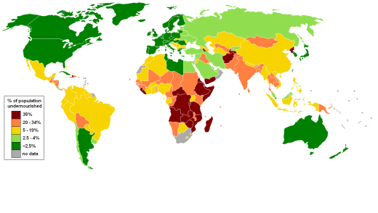
(3) Akute Hungersnöte
Lobizòn GNU 1.2 or later
Hungersnöte als Folge der Weltkriege
Hungersnöte als Folge der kommunistischen Revolutionen
1932/33: Ukraine u. Russland (8 Millionen Tote)
1958-62: China (43 Millionen Tote)
Mat 24:
7 … und es werden Hungersnöte sein… an verschiedenen Orten.

Slide 43
„Der Anfang der Wehen“
Chin. Rev. 1911-49
Hunger (1932-33)
Russ. Rev. 1917
1882
1. Weltkrieg (1914-18)
Hunger
2. Weltkrieg (1939-45)
Russ. Rev. 1905
Hunger
Hunger
Rückkehr der Juden ab 1882
Luk 21,9:
… erschreckt nicht; denn dies muss zuvor geschehen, aber das Ende ist nicht sogleich.

Slide 44

(3) Chronische Hungersnöte
Wikipedia Commons GNU 1.2 or later
20. Jh. = „das Jahrhundert der Hungersnöte“; Hunderte von Millionen, die chronischen Hunger litten.
Weltbevölkerung: von 1,6 auf 6,5 Milliarden
8 Millionen sterben jährlich.
Heute: 850 Millionen Menschen leiden chronischen Hunger.
Mat 24:
7 … und es werden Hungersnöte sein… an verschiedenen Orten.

Slide 45
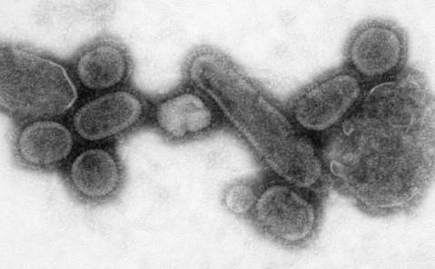
(4) Seuchen / Epidemien
Spanische Grippe-Virus
Griech. loimoi = Seuchen, Epidemien, Krankheiten (Mat 24,7; Luk 21,11)
Spanische Grippe (1918/19), 50-100 Millionen Tote
AIDS (ca. 50 Millionen; 16 Millionen Tote)
Hepatitis B und C
Pocken (20. Jh.: Hunderte von Millionen Tote)
100 Millionen Nikotin-Tote
US Government
Mat 24:
7 … und es werden Hungersnöte und Seuchen sein … an verschiedenen Orten.

Slide 46
„Der Anfang der Wehen“
Spanische Grippe (1918/19)
Chin. Rev. 1911-49
Hunger (1932-33
Russ. Rev. 1917
1882
1. Weltkrieg (1914-18)
Hunger
2. Weltkrieg (1939-45)
Russ. Rev. 1905
Hunger
Hunger
Rückkehr der Juden ab 1882
Luk 21,9b:
Erschreckt nicht, denn dies muss zuvor geschehen, aber das Ende ist nicht sogleich!

Slide 47
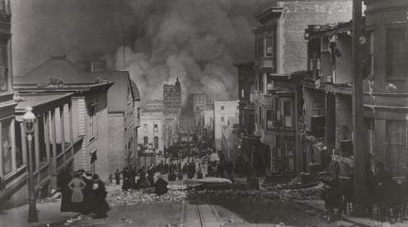
(5) Erdbeben
Arnold Genthe, US Government
Indien 1905: 19‘000 Tote; 1908: Messina / Sizilien / Kalabrien: 72‘000 Tote; China 1920: 200‘000 Tote; Japan 1923: 150‘000 Tote; China 1927: 41‘000 Tote; Turkmenien 1948: 100‘000 Tote; Peru 1970: 66‘000 Tote; China 1976: 800‘000 Tote; Iran 1990: 50‘000 Tote; Iran 2003: 41‘000 Tote; Pakistan 2005: ca. 90‘000 Tote
20. Jh.: 2,3 Millionen Tote in ca. 140 schweren Erdbeben
Luk 21,11
… und es werden grosse Erdbeben sein an verschiedenen Orten,…
San Francisco, 1905
Mat 24:
7 … und es werden Hungersnöte und Seuchen sein und Erdbeben an verschiedenen Orten.

Slide 48
„Der Anfang der Wehen“
Erdbeben 1923
Erdbeben 1920
Erdbeben 1927
Erdbeben 1905
Erdbeben 1908
Spanische Grippe (1918/19)
Chin. Rev. 1911-49
Hunger (1932-33)
Russ. Rev. 1917
1882
1. Weltkrieg (1914-18)
Hunger
2. Weltkrieg (1939-45)
Russ. Rev. 1905
Hunger
Hunger
Rückkehr der Juden ab 1882
Luk 21,9:
… Erschreckt nicht, denn dies muss zuvor geschehen! aber das Ende ist nicht sogleich.

Slide 49
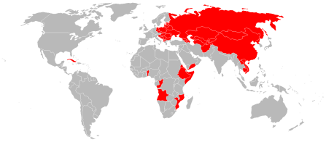
(6) Christenverfolgungen,
(7) Tod, (8) Hass
FB
Verfolgung der Gläubigen, Hass von seiten aller Nationen (Mat 24,9; Mark 13,9-13)
Die grösste Anzahl christlicher Märtyrer wurde im 20. Jh. ermordet (45,5 Millionen; = 65%).
Vor allem durch die Kommunisten (ab 1917) und die Islamisten.
Mat 24:
9 Dann werden sie euch in Drangsal überliefern und euch töten; und ihr werdet von allen Nationen gehasst werden um meines Namens willen.

Slide 50
„Der Anfang der Wehen“
Erdbeben 1923
Erdbeben 1920
Erdbeben 1927
Erdbeben 1905
Erdbeben 1908
Spanische Grippe (1918/19)
Chin. Rev. 1911-49
Hunger (1932-33)
Russ. Rev. 1917
1882
„… dann werden sie euch
in Drangsal überliefern und
euch töten; …“
1. Weltkrieg (1914-18)
Hunger
Russ. Rev. 1905
Hunger
Rückkehr der Juden ab 1882
Luk 21,9b:
Erschreckt nicht, denn dies muss zuvor geschehen, aber das Ende ist nicht sogleich!

Slide 51
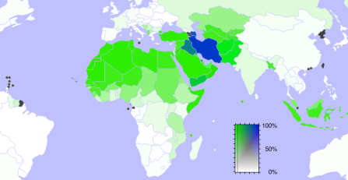
(6) Christenverfolgungen,
(7) Tod, (8) Hass
D.Bachmann GNU 1.2. or later
Verfolgung der Gläubigen, Hass von seiten aller Nationen (Mat 24,9; Mark 13,9-13)
Die grösste Anzahl christlicher Märtyrer wurde im 20. Jh. ermordet (45,5 Millionen; = 65%).
Vor allem durch die Kommunisten (ab 1917) und die Islamisten.
Mat 24:
9 Dann werden sie euch in Drangsal überliefern und euch töten; und ihr werdet von allen Nationen gehasst werden um meines Namens willen.

Slide 52
(6) Christenverfolgungen,
(7) Tod, (8) Hass
D.Bachmann GNU 1.2. or later
Verfolgung der Gläubigen, Hass von seiten aller Nationen (Mat 24,9; Mark 13,9-13)
Die grösste Anzahl christlicher Märtyrer wurde im 20. Jh. ermordet (45,5 Millionen; = 65%).
Heute sind 200 Millionen Christen in 25 Ländern bedroht durch Misshandlung, Gefängnis und Tod bedroht.
Mat 24:
9 Dann werden sie euch in Drangsal überliefern und euch töten; und ihr werdet von allen Nationen gehasst werden um meines Namens willen.

Slide 53
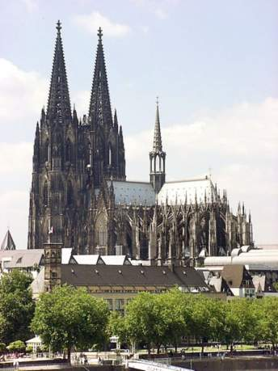
(9) Abfall von Gott durch Zwang
FKJ71 GNU 1.2 or later
Millionen von Menschen geben den christlichen Glauben auf, weil die Kommunisten in der Sowjetunion und in Osteuropa die Menschen zum Atheismus zwingen (Mat 24,10).
Mat 24: „[10] Und dann werden viele abfallen …“

Slide 54
(10) Denunzieren
Verfolgung der Gläubigen, Hass von seiten aller Nationen (Mat 24,9; Mark 13,9-13)
Die grösste Anzahl christlicher Märtyrer wurde im 20. Jh. ermordet (45,5 Millionen; = 65%).
Vor allem durch die Kommunisten (ab 1917) und die Islamisten.
Mat 24:
10 Und dann werden viele abfallen und werden einander überliefern und einander hassen; ...

Slide 55
(11) Zwischenmenschliches Vertrauen zerstört
Verfolgung der Gläubigen, Hass von seiten aller Nationen (Mat 24,9; Mark 13,9-13)
Die grösste Anzahl christlicher Märtyrer wurde im 20. Jh. ermordet (45,5 Millionen; = 65%).
Vor allem durch die Kommunisten (ab 1917) und die Islamisten.
Mat 24:
10 Und dann werden viele abfallen und werden einander überliefern und einander hassen; ...

Slide 56
(12) Verfolgung durch Familienangehörige
Verfolgung der Gläubigen, Hass von seiten aller Nationen (Mat 24,9; Mark 13,9-13)
Die grösste Anzahl christlicher Märtyrer wurde im 20. Jh. ermordet (45,5 Millionen; = 65%).
Vor allem durch die Kommunisten (ab 1917) und die Islamisten.
Mark 13: 12 Es wird aber der Bruder den Bruder zum Tode überliefern, und der Vater das Kind; und Kinder werden sich erheben wider die Eltern und sie zum Tode bringen.

Slide 57
2Thess: Freiwilliger Abfall
FKJ71 GNU 1.2 or later
Millionen von Menschen geben den christlichen Glauben auf.
Die liberale Theologie verwirft alle Grundlagen des Christentums.
Das Abendland wendet sich vom Christentum ab!
2Thess 2: 3 … denn dieser Tag [d.h. der Tag der Wiederkunft des herrschenden Messias] kommt nicht, es sei denn, dass zuerst der Abfall komme …

Slide 58
(13) Falsche Propheten
20. Jh.: 3 Wellen
  ab 1906: Pfingstbew.
  ab 1960: Charism. Bew.
  ab 1985: Dritte Welle
Neue Propheten
Falschprophetie für das Jahr 2000: „Grösste Erweckung aller Zeiten kommt über Europa und Amerika!“
Mat 24:
…11 und viele falsche Propheten werden aufstehen und werden viele verführen; …
Millionen haben „Ein-drücke“, „Visionen“, „Botschaften“; „Zungenbotschaften“ etc.

Slide 59
(14) Viele verführt
20. Jh.: 3 Wellen
  ab 1906: Pfingstbew.
  ab 1960: Charism. Bew.
  ab 1985: Dritte Welle
Neue Propheten
Falschprophetie für das Jahr 2000: „Grösste Erweckung aller Zeiten kommt über Europa und Amerika!“
Mat 24:
…11 und viele falsche Propheten werden aufstehen und werden viele verführen; …
Millionen haben „Ein-drücke“, „Visionen“, „Botschaften“; „Zungenbotschaften“ etc.
600 Millionen hören auf diese Propheten!

Slide 60
(15) Zeichen und Wunder
20. Jh.: 3 Wellen
  ab 1906: Pfingstbew.
  ab 1960: Charism. Bew.
  ab 1985: Dritte Welle
Spektakuläre Heilungsveranstaltung
Umfallen nach Hinten (der „Torontosegen“ erreicht weltweit 50‘000 Kirchen)
Millionen reden in Zungen
Mat 24:
24 Denn es werden falsche Messiasse und falsche Propheten aufstehen und werden grosse Zeichen und Wunder tun, um so, wenn möglich, auch die Auserwählten zu verführen.

Slide 61
(15) Zeichen und Wunder
20. Jh.: 3 Wellen
  ab 1906: Pfingstbew.
  ab 1960: Charism. Bew.
  ab 1985: Dritte Welle
Spektakuläre Heilungsveranstaltung
Umfallen nach Hinten (der „Torontosegen“ erreicht weltweit 50‘000 Kirchen)
Millionen reden in Zungen
Mat 7:
22 Viele werden an jenem Tag zu mir sagen: Herr, Herr! Haben wir nicht durch deinen Namen prophetisch geredet, und durch deinen Namen Dämonen ausgetrieben, und durch deinen Namen viele Wunderwerke getan? 23 Und dann werde ich ihnen bekennen: Ich habe euch niemals gekannt; weicht von mir, ihr Übeltäter!

Slide 62
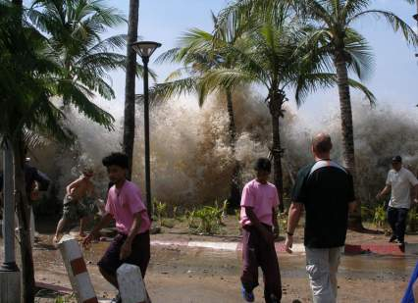
(16) Sturmfluten / Tsunamis
Java / Sumatra 1883: 36’000 Tote (30 m hohe Wellen); Japan 1896 26’000 Tote; 1908: Messina / Sizilien / Kalabrien: 72’000 Tote
Indien, Sri Lanka, Malediven, Indonesien, Thailand 2004: ca. 300‘000 Tote
USA 2005: Sturmfluten durch Hurrikans, „Katrina“: New Orleans, katastrophale Überflutung; „Rita“: Texas, 6m hohe Sturmfluten, mehr als 1 Million Menschen in Angst und Panik auf der Flucht; „Wilma“: Mexiko, Kuba, Florida
Luk 21: 25 ... auf der Erde: Bedrängnis der Nationen in Ratlosigkeit bei brausendem Meer und Sturmfluten...
David Rydevik FB

Slide 63
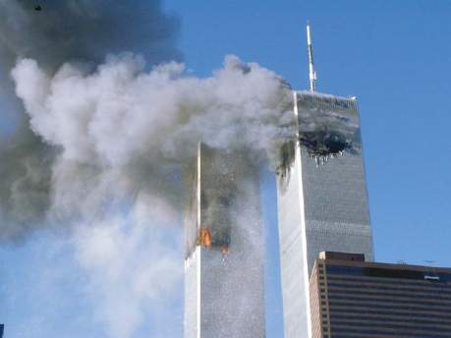
(17) Terrorismus
US Government
Schrecknisse, griech. phobêthra = schreckliche Ereignisse, Schreckmittel, Terror; Terrorismus (Luk 21,11)
Internationaler Terrorismus
Islamischer Terrorismus:
    seit 1920
    seit 1948
    seit 1967
    seit 2001
Luk 21:
11 … und es werden grosse Erdbe-ben sein an verschiedenen Orten, und Hungersnöte und Seuchen; auch Schrecknisse … wird es geben.

Slide 64
(18) Gesetzlosigkeit, moralischer Zerfall
Überhandnehmen der Gesetz-losigkeit, griech. a-nomia = Verachtung von Recht, verbindlichem Massstab und Ordnung
Unmoral (Konkubinat, Partnerwechsel, Ehebruch, Homosexualität, Pornographie, steigende Gewaltbereitschaft etc.), Abtreibung, Gottlosigkeit, Okkultismus, Drogenmissbrauch, steigende Kriminalität
Heute: jährlich 40 Millionen (WHO), in der CH: 12‘000; BRD: > 100‘000; 30 Jahre: > 1 Milliarde Abtreibungen
1968
Mat 24:
…12 und wegen des Überhandnehmens der Gesetzlosigkeit [anomia] wird die Liebe der Vielen erkalten; …

Slide 65
(19) Erkalten der Liebe
Überhandnehmen der Gesetz-losigkeit, griech. a-nomia = Verachtung von Recht, verbindlichem Massstab und Ordnung
Unmoral (Konkubinat, Partnerwechsel, Ehebruch, Homosexualität, Pornographie, steigende Gewaltbereitschaft etc.), Abtreibung, Gottlosigkeit, Okkultismus, Drogenmissbrauch, steigende Kriminalität
Heute: jährlich 40 Millionen (WHO), in der CH: 12‘000; BRD: > 100‘000; 30 Jahre: > 1 Milliarde Abtreibungen
1968
Mat 24:
…12 und wegen des Überhandnehmens der Gesetzlosigkeit [anomia] wird die Liebe der Vielen erkalten; …

Slide 66
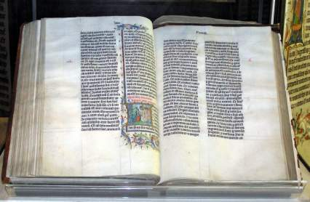
(20) Das Evangelium erreicht alle Nationen der Welt
FB
Das Evangelium erreicht alle Nationen der Welt (nicht alle Stämme oder alle Sprachgruppen!); griech. ethnos = die grösste soziale Einheit; Mat 24:14
1800: Die Bibel in 70 Sprachen
1830: Die Bibel in 157 Sprachen
2008: Die Bibel in mehr als 2400 Sprachen
2008: Gospel Recordings: Biblische Botschaften in über 5900 Sprachen und Dialekten
Durch Radio + Internet: Das Evangelium in verschlossenen Ländern
Mark 13: … 10 und allen Nationen muss zuvor das Evangelium gepredigt werden.
Mat 24: 14 Und dieses Evangelium des Reiches wird gepredigt werden auf dem ganzen Erdkreis, allen Nationen zu einem Zeugnis, und dann wird das Ende kommen.

Slide 67
Schlussfolgerungen
1. Wir leben in der Endzeit! Jesus Christus kommt bald als Richter der Welt. Sind SIE bereit?
2. Die Bibel ist Gottes Wort an uns. Sie ist glaubwürdig. Es lohnt sich, die Bibel regelmässig zu lesen, um Gottes Botschaft für uns persönlich zu erfahren.
3. Ich muss zu Gott zurückkehren und mich mit ihm versöhnen lassen!

Slide 68
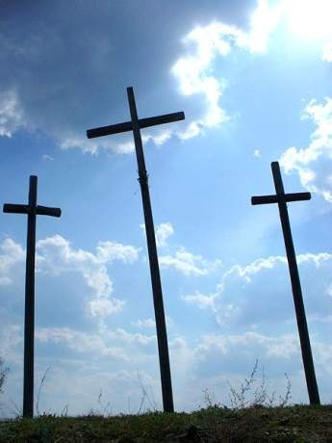
Lasst euch versöhnen mit Gott!
(2Kor 5,20)
FB

Slide 69
Jesus starb für mich am Kreuz!
Wenn wir unsere Sünden bekennen, so ist er treu und gerecht, dass er uns die Sünden vergibt und uns reinigt von aller Ungerechtigkeit.
(1Joh 1,9)
FB

Slide 70
Entrückung
Endzeit
Ankunft Jesu
Die grosse Drangsal
Entrückung

Slide 71
GNU
Genaue Information zur Lizenz GNU:
http://en.wikipedia.org/wiki/Wikipedia:Text of_the_GNU_Free_Documentation_License
FB = Freies Bild
Bibeltexte: Elberfelder Bibel 1905 / rev. von RL

